Slide 1
Quantum Cryptography

Slide 2
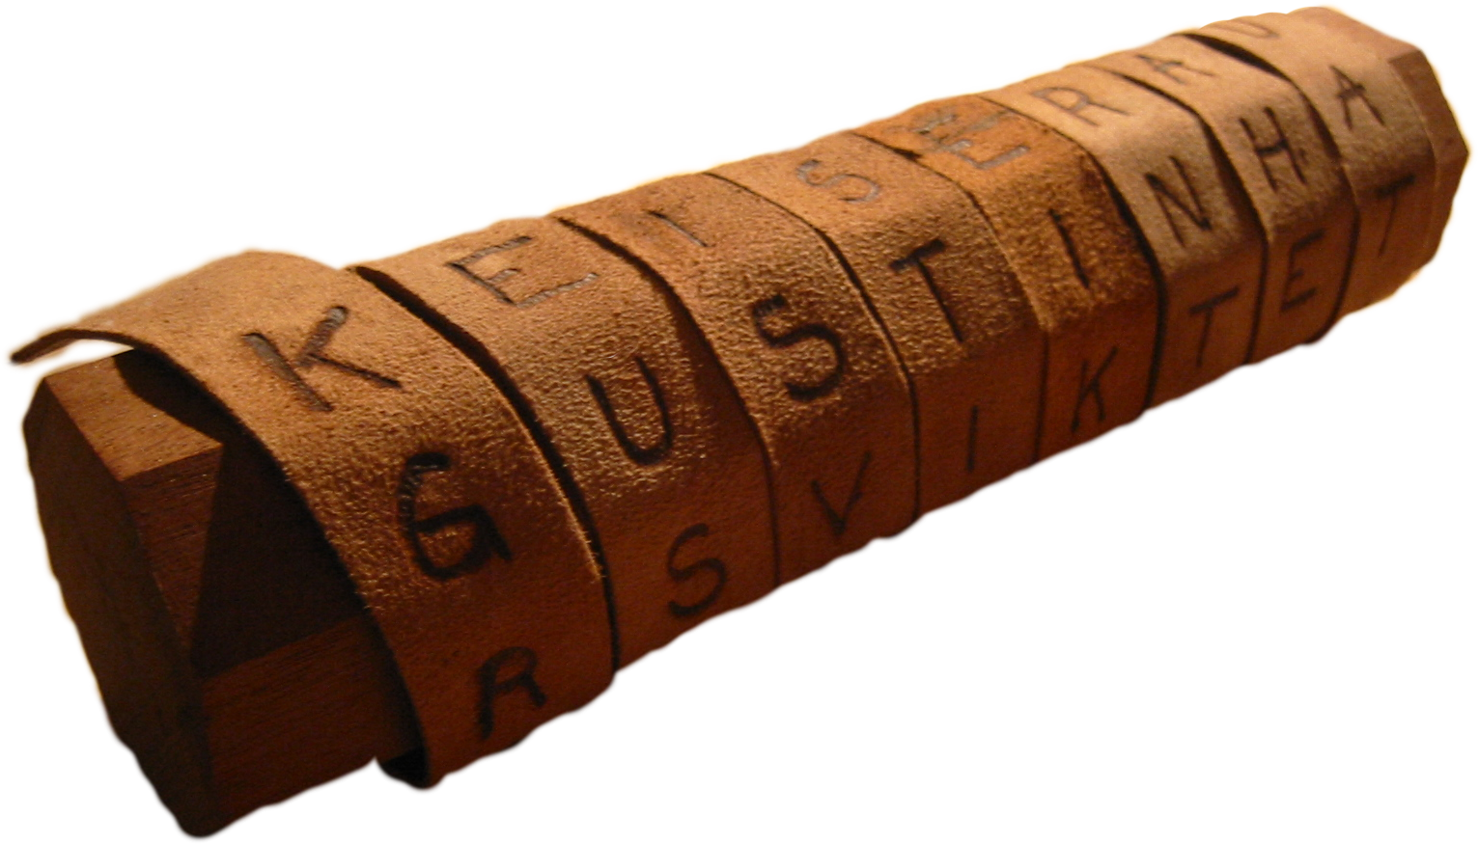
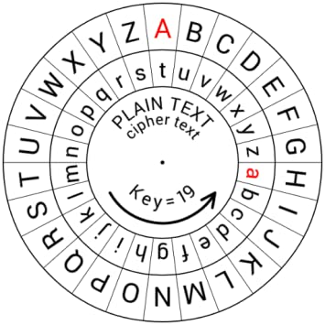
Skytale
Caesar Cipher Wheel

Slide 3
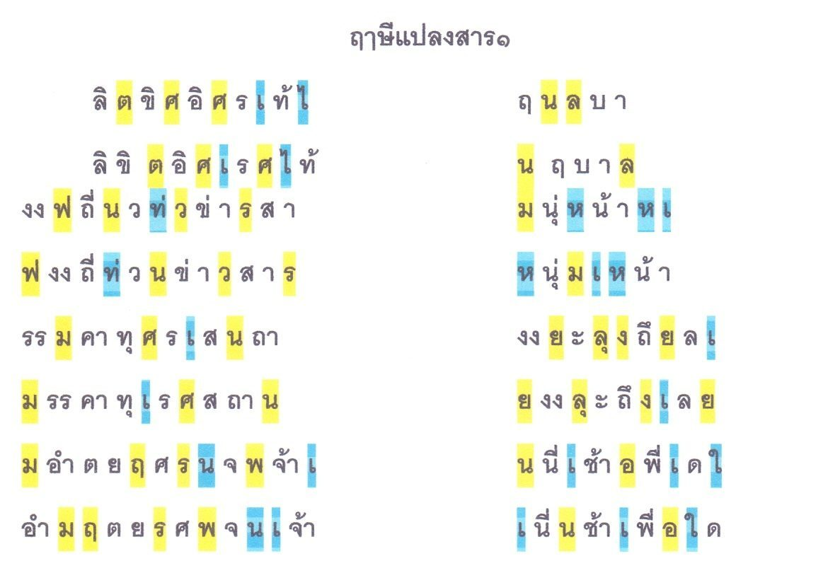

Slide 4
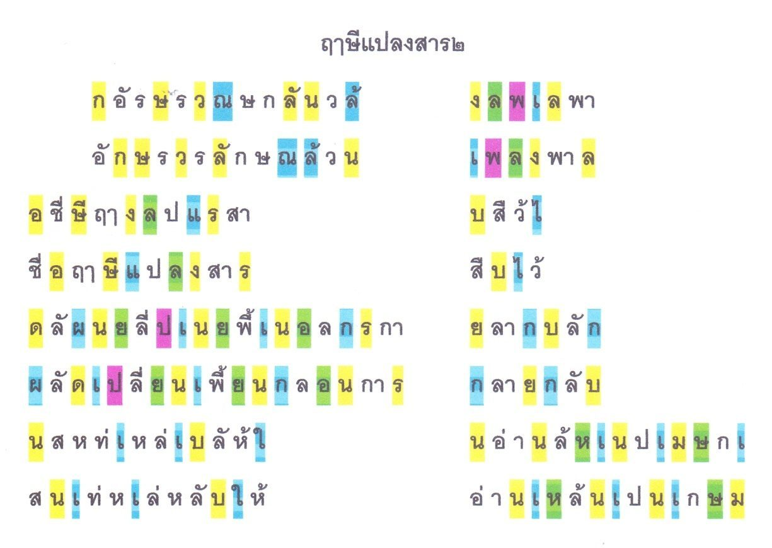

Slide 5
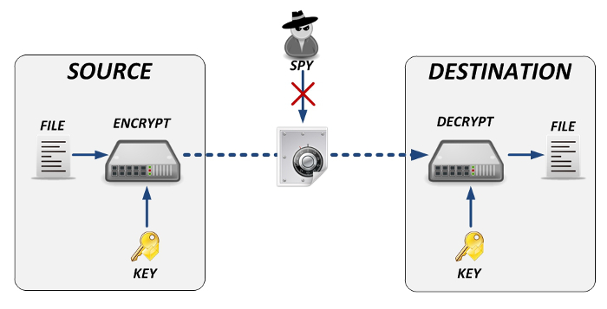
Private Key Cryptography
ข้อเสียคือ ต้องไปหาสถานที่ลับ เพื่อตกลงกันก่อนว่าจะใช้ key อะไร

Slide 6
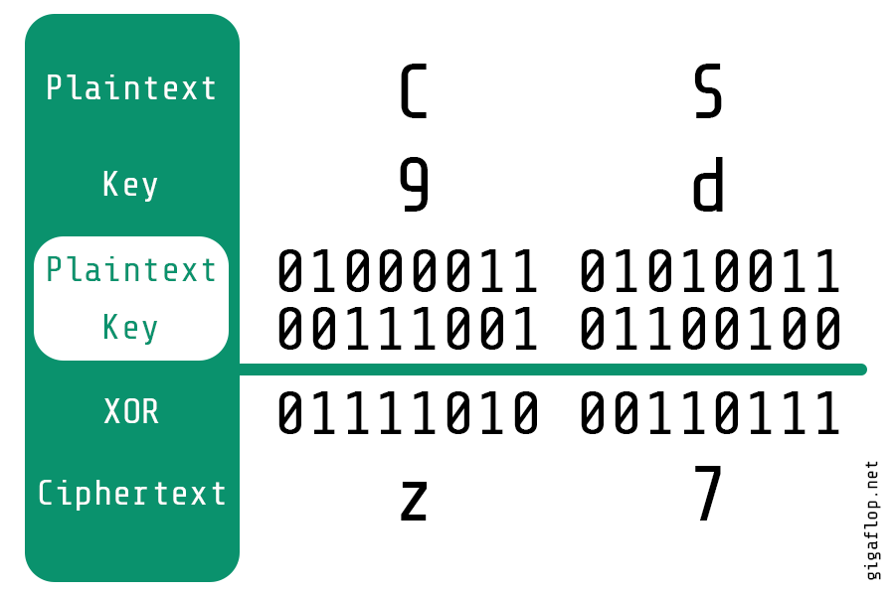
Vernam Cipher

Slide 7
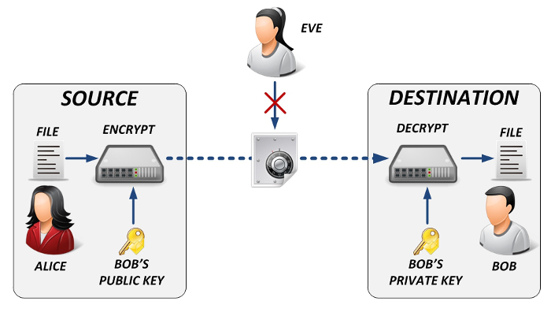
Public Key Cryptography (RSA - 1977)
ปัจจุบันไม่ปลอดภัยแล้ว เพราะสามารถแยกตัวประกอบได้ โดยใช้ quantum computer และ Shor’s algorithm RSA จะปลอดภัยเมื่อไม่สามารถแยกตัวประกอบ N = pq (p และ q เป็น prime number) ได้ในเวลาสั้น ๆ

Slide 8
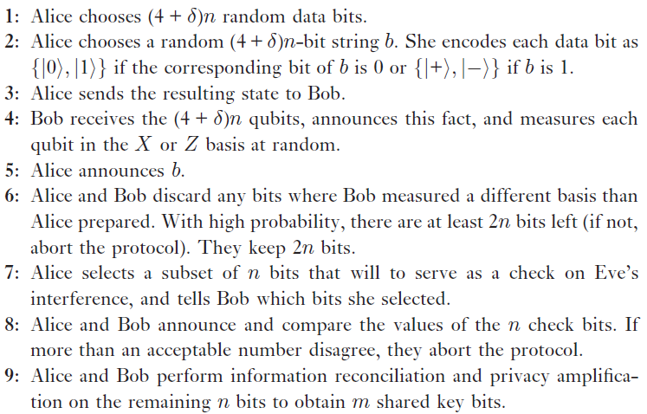
BB84 QKD Protocol
QKD = Quantum Key Distribution ใช้แลกเปลี่ยน key สำหรับทำ Private Key Cryptography ใช้ Public Key Cryptography ไม่ได้แล้ว เพราะไม่ปลอดภัย

Slide 9
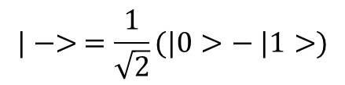
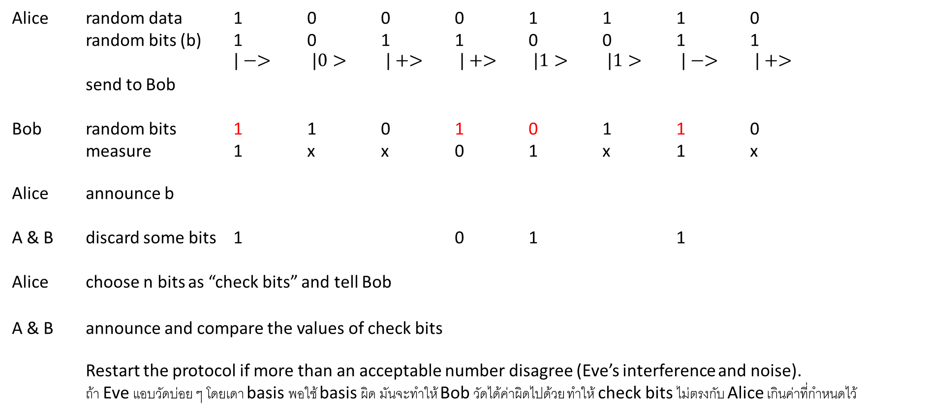
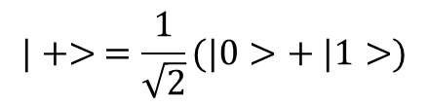
Alice random data 1 0 0 0 1 1 1 0
random bits (b) 1 0 1 1 0 0 1 1
$|−>$ $|0>$ $|+>$ $|+>$ $|1>$ $|1>$ $|−>$ $|+>$
send to Bob
Bob random bits 1 1 0 1 0 1 1 0
measure 1 x x 0 1 x 1 x
Alice announce b
A & B discard some bits 1 0 1 1
Alice choose n bits as “check bits” and tell Bob
A & B announce and compare the values of check bits
Restart the protocol if more than an acceptable number disagree (Eve’s interference and noise).
ถ้า Eve แอบวัดบ่อย ๆ โดยเดา basis พอใช้ basis ผิด มันจะทำให้ Bob วัดได้ค่าผิดไปด้วย ทำให้ check bits ไม่ตรงกับ Alice เกินค่าที่กำหนดไว้
4n qubits
About 2n bits remain
About n bits remain
$$|+> =\frac{1}{\sqrt{2}}(|0>+ |1>)$$
$$|−> =\frac{1}{\sqrt{2}}(|0>− |1>)$$

Slide 10
B92 QKD Protocol
Alice สุ่ม string a
string a 0 0 1 1 (data bits)
|0> |0> |+> |+> qubits ที่ส่งให้ Bob
Alice ส่ง qubits ให้ Bob
Eve อาจจะแอบวัด qubit ทั้งหมด หรือบาง qubit (อาจจะมี noise ด้วยก็ได้)
Bob สุ่ม string a’ 0 1 0 1
Bob วัดแต่ละ qubit โดยสุ่มเลือก computational basis ตาม string a’ (0 ใช้ basis |0> และ |1>, 1 ใช้ basis |+> และ |->)
วัดได้ data 0 0/1 0/1 0 วัดได้ |0> หรือ |+> คือ 0 วัดได้ |1> หรือ |-> คือ 1
เมื่อ Bob วัดเสร็จ Bob จะประกาศ data ออกมาทาง classical channel (ไม่บอก a’)
Alice กับ Bob จะเก็บเฉพาะคอลัมน์ที่ data = 1 (สีแดง) ซึ่งเป็นคอลัมน์ที่ Alice กับ Bob เลือก computational basis ไม่ตรงกัน (เป็นกรณีเดียวที่ทำให้ได้ 1) ดังนั้น Alice และ Bob จะใช้ a และ a’ ที่ยังเหลืออยู่เป็น secret key
เนื่องจาก a และ a’ ที่ยังเหลืออยู่จะมีค่าตรงกันข้ามกันเสมอ
Alice ใช้ a
Bob ใช้ 1 – a’ (หรือ not ของ a’)
โอกาสได้ 1 คือ 0.5
โอกาสได้ 1 คือ 0.5
$$|+> =\frac{1}{\sqrt{2}}(|0>+ |1>)$$
$$|−> =\frac{1}{\sqrt{2}}(|0>− |1>)$$
ขั้นตอนจะสั้นกระชับกว่า BB84 เพราะ Bob ประกาศ data ที่วัดได้ออกไปครั้งเดียว แล้วจบเลย

Slide 11
B92 QKD Protocol
Question: ถ้ามี Eve แอบฟังอยู่จะเกิดอะไรขึ้น?
ตอบ ลองแจงทุกกรณี
Alice a Alice Eve วัดได้ Bob a’ วัดได้
0 |0> |0> 0 0 0 ทิ้ง
0 |0> |0> 0 1 0 ทิ้ง 0 |0> |0> 0 1 1 ใช้ 0 |0> |+> 0 0 0 ทิ้ง
0 |0> |+> 0 0 1 ใช้
0 |0> |+> 0 1 0 ทิ้ง
0 |0> |-> 1 0 0 ทิ้ง
0 |0> |-> 1 0 1 ใช้
0 |0> |-> 1 1 1 ใช้
1 |+> ลองไปแจงต่อเองนะครับ
เดา basis ถูก
เดา basis ผิด
Eve รู้ว่า Bob เก็บบิตใดไว้ (บิตที่ Bob วัดได้ 1) แต่ Eve ไม่รู้ a’ เช่น Eve วัดได้ 0 แต่ a’ อาจจะเป็นได้ทั้ง 0 หรือ 1
Eve รู้ว่า Bob เก็บบิตใดไว้ (บิตที่ Bob วัดได้ 1) แต่ Eve ไม่รู้ a’ เช่น Eve วัดได้ 1 แต่ a’ อาจจะเป็นได้ทั้ง 0 หรือ 1

Slide 12
A Comparison
Public Key Cryptography (RSA)
ปลอดภัย ถ้า Eve มีพลังการคำนวณจำกัด (expo. time)
ไม่ปลอดภัยถ้า Eve มี quantum computer (poly. time)
แต่อาจจะเก็บ public key ไว้คำนวณหา private key ได้ในอนาคต เพราะก็อปปี้ classical bits เก็บไว้ได้
Quantum Key Distribution
ปลอดภัย Eve ไม่มีทางรู้ key ที่ Alice แชร์กับ Bob ไม่ว่า Eve จะมีพลังการคำนวณเท่าใดก็ตาม ก็อปปี้ qubit เก็บไว้ก็ไม่ได้ (No-Cloning Theorem)
วิธีเดียวที่ Eve จะรู้ key คือเดา โอกาสเดาถูก เท่ากับ 1 / 2^{n}

Slide 13
เนื้อหาที่เหลือยังไม่ได้เรียบเรียงใหม่ให้ถูกต้อง (ไว้เทอมหน้า)
- EPR Protocol
- Modified Lo & Chau

Slide 14

EPR Protocol
 |  | Pair | Pair | Pair | Pair
Alice | b | 0 | 0 | 1 | 1
 | a | 0/1 | ? | ? | 0/1
Bob | b’ | 0 | 1 | 0 | 1
 | a’ | 0/1 | ? | ? | 0/1
b และ b’ คือ random classical bits
b = 0 ใช้ basis |0> และ |1> b = 1 ใช้ basis |+> และ |->
Alice สร้าง EPR pairs แล้วส่งครึ่งหนึ่ง ให้ Bob Bob วัดโดยเลือก basis ตาม b’
Alice กับ Bob ทำเหมือนกัน
Alice กับ Bob แลกเปลี่ยนข้อมูล b และ b’ Secret key คือ a, a’ ที่ b = b’ (เลือก basis ตรงกัน)
Question: ถ้าต้องการ secret key ยาว n bits เริ่มต้นจะต้องใช้ string a ยาวกี่ bit?
ถ้า Eve แอบวัดบาง qubits จะเกิดอะไรขึ้น?

Slide 15
EPR Protocol
Question: ถ้าต้องการ secret key ยาว n bits เริ่มต้นจะต้องใช้ string a ยาวกี่ bit?
2n qubits เพราะจะมีครึ่งหนึ่งที่ Alice และ Bob เลือก basis ได้ตรงกัน
Question: ถ้า Eve แอบวัดบาง qubits จะเกิดอะไรขึ้น?
ถ้า Eve แอบเปิด qubits ดูก่อนที่ Alice และ Bob จะประกาศ b และ b’ Eve จะไม่รู้ว่า basis ที่ใช้สร้าง EPR pairs คืออะไร
ดังนั้น Eve ต้องเดา basis
ถ้า Eve เลือก basis ถูก ก็เหมือนวัดแทน Bob เมื่อรู้ค่า b และ b’ แล้วจะทำให้ Eve มี secret key บางส่วน
แต่การจะเดา basis ให้ถูกทั้งหมดนั้นยากมาก
ถ้า Eve เลือก basis ผิด จะทำให้ Alice และ Bob ได้ secret key ไม่ตรงกัน (ด้วย prob. ½ ต่อ 1 บิต?) ทำให้อ่าน message ที่ส่งมาจากอีกฝ่ายไม่รู้เรื่อง
ถ้า Eve แอบอ่าน qubits มากๆ เข้า ก็จะถูกจับได้ในที่สุด

Slide 16
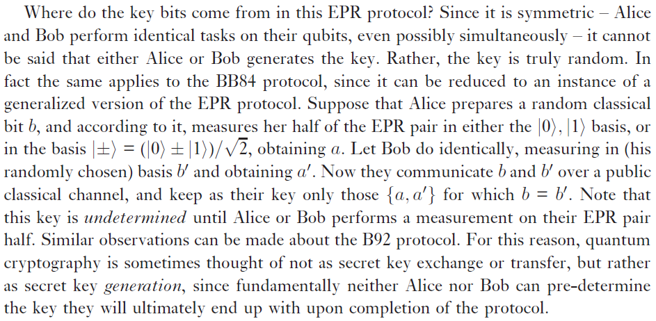
คำอธิบายใน textbook (ดู slide ของอาจารย์แทนก็ได้)

Slide 17
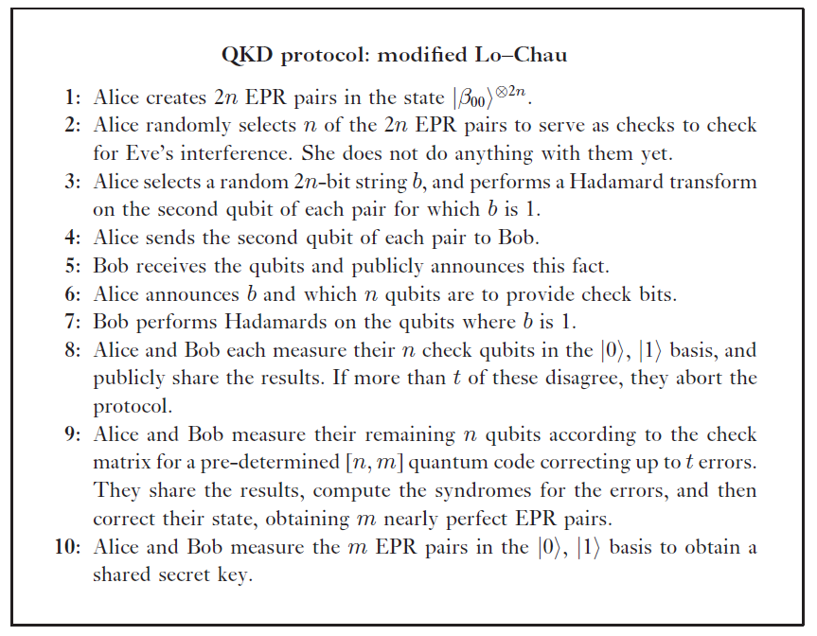
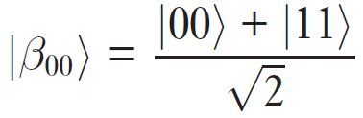
Acknowledge ว่าได้รับแล้ว

Slide 18
Alice performs Hadamard.
I
|00> + |01> + |10> – |11>
H
2
$$\begin{matrix}\begin{matrix}1/\sqrt{2} & 1/\sqrt{2} \\ 1/\sqrt{2} & −1/\sqrt{2}\end{matrix} & \begin{matrix}0 & 0 \\ 0 & 0\end{matrix} \\ \begin{matrix}0 & 0 \\ 0 & 0\end{matrix} & \begin{matrix}1/\sqrt{2} & 1/\sqrt{2} \\ 1/\sqrt{2} & −1/\sqrt{2}\end{matrix}\end{matrix}$$
$$\begin{matrix}\begin{matrix}1/\sqrt{2} \\ 0\end{matrix} \\ \begin{matrix}0 \\ 1/\sqrt{2}\end{matrix}\end{matrix}$$
$$\begin{matrix}\begin{matrix}1/2 \\ 1/2\end{matrix} \\ \begin{matrix}1/2 \\ −1/2\end{matrix}\end{matrix}$$
ถ้า Eve มาแอบอ่าน qubit จะมีโอกาสที่ qubit ทั้งสองจะไม่เหมือนกัน ได้ |01> หรือ |10> Bob จะรู้ว่ามี Eve แอบฟังเมื่อ qubit ที่วัดได้มีค่าไม่ตรงกัน
Bob performs Hadamard.
$$\begin{matrix}\begin{matrix}1/\sqrt{2} & 1/\sqrt{2} \\ 1/\sqrt{2} & −1/\sqrt{2}\end{matrix} & \begin{matrix}0 & 0 \\ 0 & 0\end{matrix} \\ \begin{matrix}0 & 0 \\ 0 & 0\end{matrix} & \begin{matrix}1/\sqrt{2} & 1/\sqrt{2} \\ 1/\sqrt{2} & −1/\sqrt{2}\end{matrix}\end{matrix}$$
$$\begin{matrix}\begin{matrix}1/2 \\ 1/2\end{matrix} \\ \begin{matrix}1/2 \\ −1/2\end{matrix}\end{matrix}$$
$$\begin{matrix}\begin{matrix}1/\sqrt{2} \\ 0\end{matrix} \\ \begin{matrix}0 \\ 1/\sqrt{2}\end{matrix}\end{matrix}$$

Slide 19
